Slide 1
Boj zblízka
Metodika, charakteristika zbraní a řešení konfliktní situace
Cíl
Zopakování tematických oblastí BZ
Vysvětlení metodika výcviku
Popis charakteristiky tyčovitých předmětů a nože
Řešení konfliktní situace
Vysvětlení právních aspektů v souvislosti s bojem zblízka

Slide 2
Metodika
Metodika – nauka o metodě vyučování určitého
oboru, pracovní postup
Popisná část – technický popis témat a tematických
částí; terminologie
Didaktická část – zásady, formy, styly a metody
Notes:
Zásada systematičnosti, Zásada přiměřenosti, Zásada názornosti, Zásada trvalosti
Organizační formy , Sociálně interakční formy – hromadná, skupinová, individuální,
Příkazový, praktický, reciproční, se sebehodnocením, s nabídkou, s řízeným objevováním, se samostatným objevováním

Slide 3
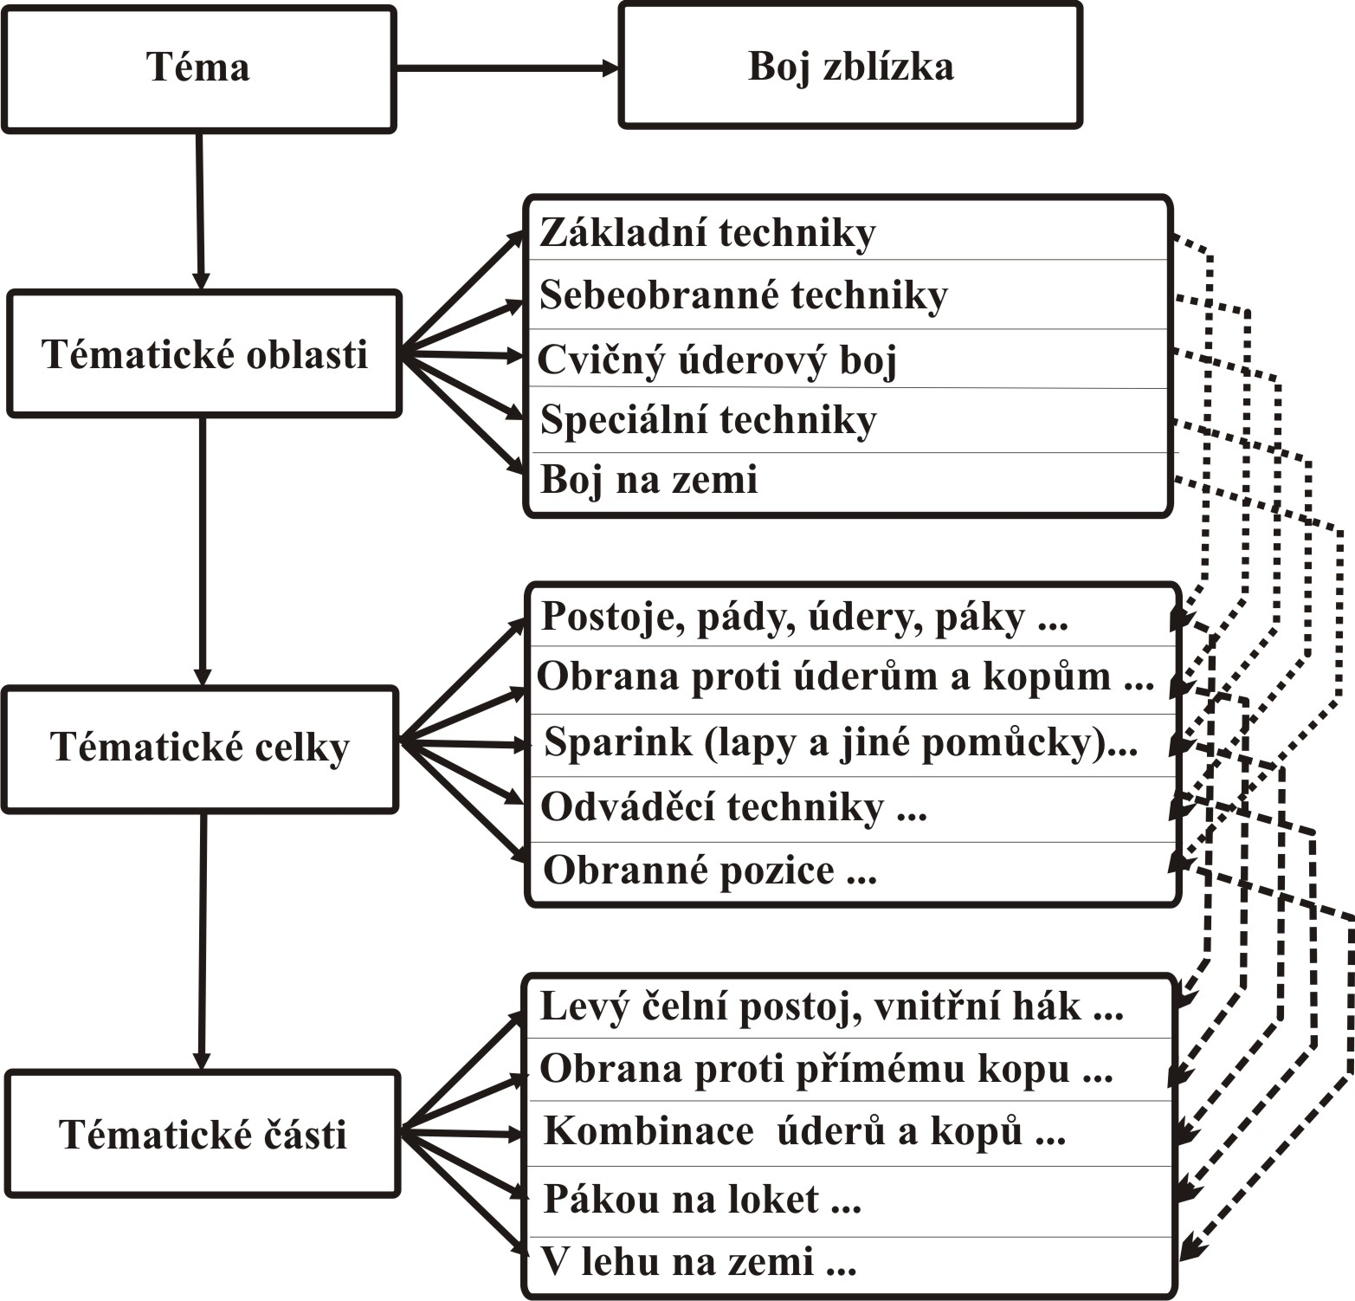
Tematické oblasti

Slide 4
Charakteristika zbraní
Dělení tyčovitých předmětů
Krátká tyč (přibližně do 30 cm)
Střední tyč (přibližně do 110 cm)
Dlouhá tyč (přibližně okolo 200 cm)

Slide 5
Charakteristika zbraní
Zásady obrany proti tyčovitým předmětům
Sledovat prostor okolo sebe a protivníka.
Sledovat držení zbraně protivníkem.
Sledovat tvar zbraně a její konce.
Nepouštět se do boje o tyč.
Po krytu nebo úhybu zajistit zbraň.
Vždy si chránit nejvíce hlavu.

Slide 6
Charakteristika zbraní
Zásady útoku s tyčovitými předměty
Nedržet tyč pevným stiskem (pouze při dopadu).
Vzdálenost od protivníka na využití dopadové energie.
Držení tyče jednou rukou je v 1/3 délky.
Při provádění úderů je využíván pohyb boků.
KONEC

Slide 7
Charakteristika zbraní
Nůž
Nebezpečná zbraň
Nošení nože
Psychologický účinek
Znalost problematiky boje s nožem

Slide 8
Charakteristika zbraní
Držení nože
Kladivové držení (špička nože směřuje do strany nebo podél předloktí a patka nože je u palcové strany ruky).
Břitové držení (špička nože směřuje směrem dopředu a patka nože je u malíkové strany ruky).

Slide 9
Charakteristika zbraní
Zásady obrany proti noži
Pokud je to možné zvolit ústup.
Nejprve využít veškerých možných prostředků.
Při boji především sledovat nůž.
Snažit se nejprve o úhyb z dráhy pohybu nože.
Po krytu okamžitě odzbrojit protivníka.
Počítat s vlastním zraněním.
Postupovat nekompromisním nacvičeným způsobem.
Po odzbrojení protivníka využít nůž pro vlastní potřebu.

Slide 10
Charakteristika zbraní
Zásady boje s nožem
Výběr nože a způsob jeho nošení.
Trénovat seky, řezy a bodnutí do pevných cílů.
Využívat nůž i při provádění krytů.
Používat nůž v kombinaci s údery a kopy.
Používat nůž z různých poloh a za pohybu.

Slide 11
Charakteristika zbraní
Improvizované zbraně
Představující nebezpečí na první pohled
Předmět (např. kámen, kov atd.)
Předmět zabalený uvnitř látky (např. šátku)
Sklo
Nářadí
Kovový řetěz
Speciálně upravený nástroj

Slide 12
Charakteristika zbraní
Nepředstavující nebezpečí na první pohled
Bankovní karta
Plastový kelímek nebo plastová láhev
Psací potřeby
Časopis
Vybavení vojáka (např. baterka atd.)

Slide 13
Charakteristika zbraní
Nejsou na první pohled vidět
Žiletka v puse
Ruka umístěná v kapse, držící malý ostrý předmět
Ostrý předmět umístěný pod oděvem
Kovový předmět umístěný na špičce boty, hole nebo propisovací tužky
KONEC
Multimedium

Slide 14
Právní aspekty
Principy obrany
Princip užití sebeobrany.
2. Princip odpovědnosti útočníka.
3. Problém začátku a konce sebeobranné situace.
Notes:
Každý má právo z důvodů eticky a společensky závažných bránit závažné hodnoty (např. život, zdraví, majetek nebo státní zájmy). Obránce je oprávněn jednat tak, aby riziko jeho poškození bylo minimální.
Všechna rizika plynoucí z jednání v nutné obraně musí nést ten, kdo jednání v nutné obraně zavinil, tedy útočník, a ne obránce.
Identifikovat okamžik začátku a konce sebeobranné situace má pro obránce zásadní důležitost. Před začátkem sebeobranné situace a po jejím konci není obránce oprávněn použít krajních forem násilí. Adekvátního násilí obránce může použít pouze během sebeobranné situace.

Slide 15
Právní aspekty
Posuzování sebeobranných situací
Problém času.
2. Problém účinné obranné akce.
3. Problém "vzetí práva do vlastních rukou".
4. Problém užití zbraně k sebeobraně.

Slide 16
Právní aspekty
Trestní zákony
§ 29 Nutná obrana
Čin jinak trestný, kterým někdo odvrací přímo hrozící nebo
trvající útok na zájem chráněný tímto zákonem, není trestným činem.
Nejde o nutnou obranu, byla-li obrana zcela zjevně nepřiměřená způsobu útoku.
§ 28 Krajní nouze
Čin jinak trestný, kterým někdo odvrací nebezpečí přímo hrozící zájmu
chráněnému tímto zákonem, není trestným činem. Nejde o krajní nouzi,
jestliže bylo možno toto nebezpečí za daných okolností odvrátit jinak anebo
způsobený následek je zřejmě stejně závažný nebo ještě závaznější než ten,
který hrozil.

Slide 17
Otázky
- Vyjmenuj tematické oblasti a celky 1. st. BZ
- K čemu slouží metodika při výcviku?
- Charakterizuj obranu proti a boj s tyčovitým předmětem
- Charakterizuj začátek a konec sebeobranné situace
- Stručně popiš paragraf 28 a 29

Slide 18
Systém výcviku BZ v AČR
Normativní výnos z roku 2011, částka 7 (11. RMO a 12. RMO)
Pub 71-84-02. Boj zblízka (2016).
Pub 74-81-01. STP – programy výcviku z roku 2010

